Slide 1


Slide 2
Тут примеры и задачи
Игры, шутки: все для вас!
Пожелаем нам удачи,
За работу, в добрый час!

Slide 3
42 : 6 = 7 х 9 =
3 х 4 = 54 : 1 =
Расшифровка:
1. видит 4. дальше
2. далеко 5.еще
3. ум 6.а
7.око
7
63
12
54

Slide 4
«Видит око далеко,
а ум еще дальше»

Slide 5
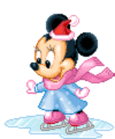


81
1
12
7

Slide 6
Тема урока:
«Таблица умножения достойна уважения».

Slide 7
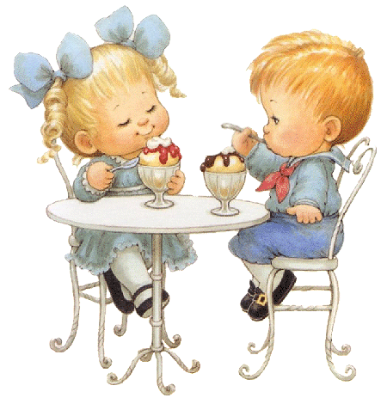
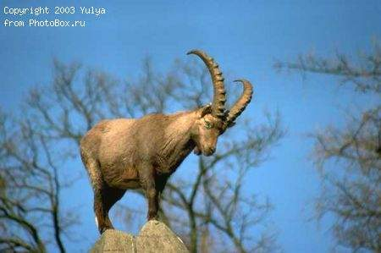
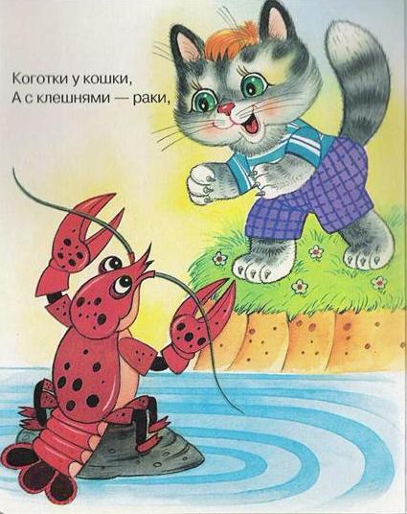
Как нет на свете
Без ножек столов,
Как нет на свете
Без рожек козлов,
Котов без усов
И без панцирей раков,
Так нет в математике
Действий без знаков!
А для облегчения сложения
Используем мы…

Slide 8
Таблица умножения
Достойна уважения.
Она всегда, во всем права:
Чтоб ни случилось в мире
И все же будет дважды два
ПО ПРЕЖНЕМУ ЧЕТЫРЕ.
2
2

Slide 9
12 14 15 16 18 20 21 24 25 27 28 30 32
35 36 40 42 45 48 49 54 56 63 64 72 81
6 х 4
5 х 5
6 х 6
6 х 8

Slide 10
12 14 15 16 18 20 21 24 25 27 28 30 32
35 36 40 42 45 48 49 54 56 63 64 72 81
4х4
7х7
5х5
8х8
6х6
9х9

Slide 11
12 14 15 16 18 20 21 24 25 27 28 30 32
35 36 40 42 45 48 49 54 56 63 64 72 81
3 х 4
6 х 2
8 х 2
4 х 4
9 х 2
6 х 3
4 х 6
8 х 3
6 х 6
9 х 4

Slide 12
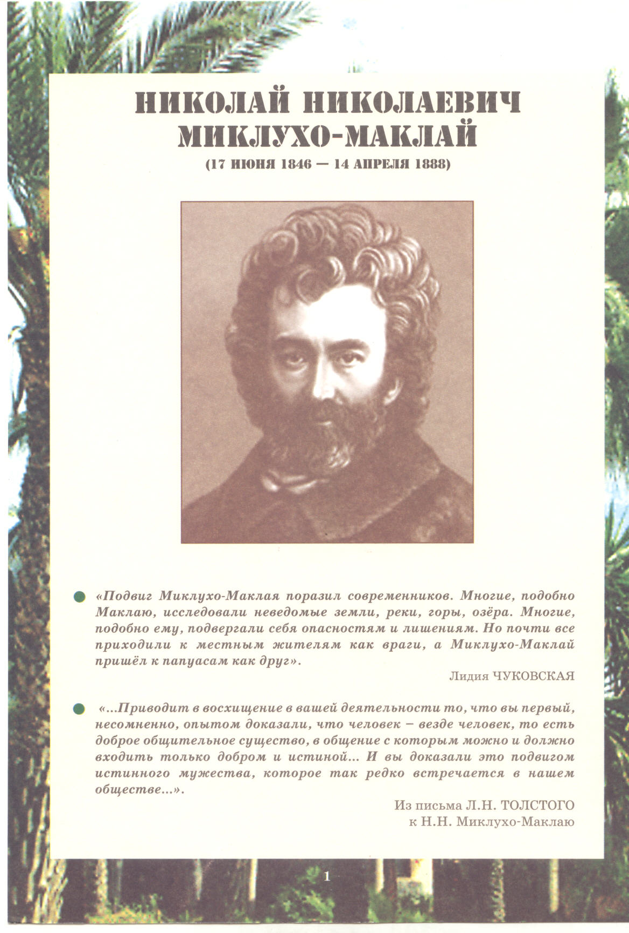

Slide 13
9х1=
9х2=
9х3=
9х4=
9х5=
9х6=
9х7=
9х8=
9х9=
9х10=
0
1
2
3
4
5
6
7
8
9
9
8
7
6
5
4
3
2
1
0

Slide 14
15
20
25
30
35
40
45

Slide 15
«0» на месте пустом
Ставят, как известно,
Не пустое место.
Попав, как множитель, средь чисел,
Он сводит мигом всех на нет,
И потому в произведении
Один за всех несет ответ.
Делить на «0» нельзя,
Не забывайте об этом никогда!
Не все ведь делится так гладко:
Что целиком, а что с остатком.
23х0=0
0х72=0
124:11=11(ост.3)
65:0
77:9=8(ост.5)

Slide 16

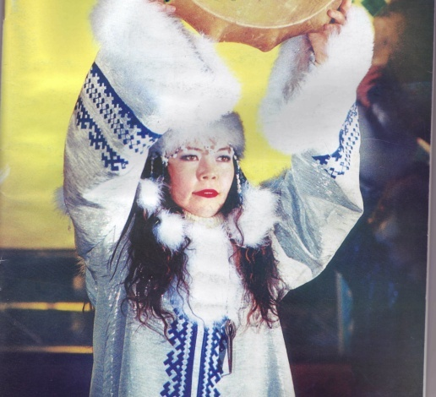
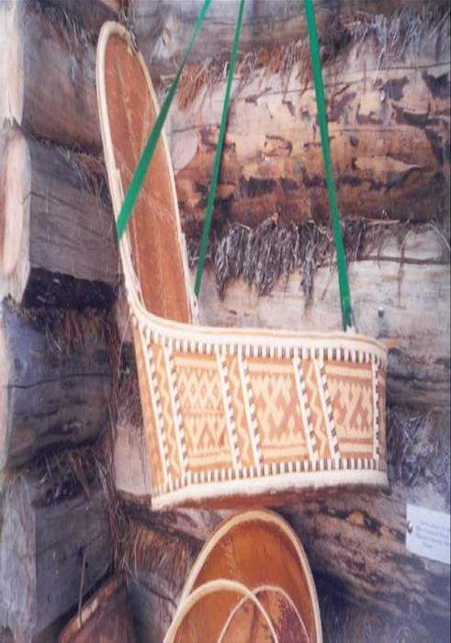

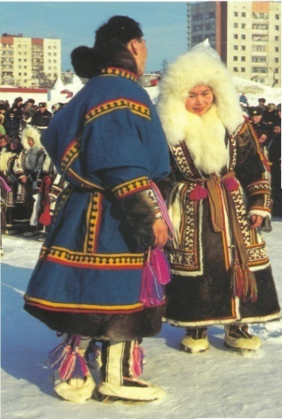


Slide 17
Богатство нужно так нажить,
Чтоб никого не потревожить,
Умножить – значит УМНО ЖИТЬ,
А УМНО ЖИТЬ – УМНОЖИТЬ!

Slide 18
Спасибо вам за урок!!!

Slide 19
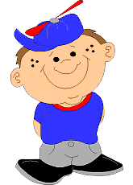
Ваши награды за урок!!!
самый
Самый
смекалистый

